Slide 1




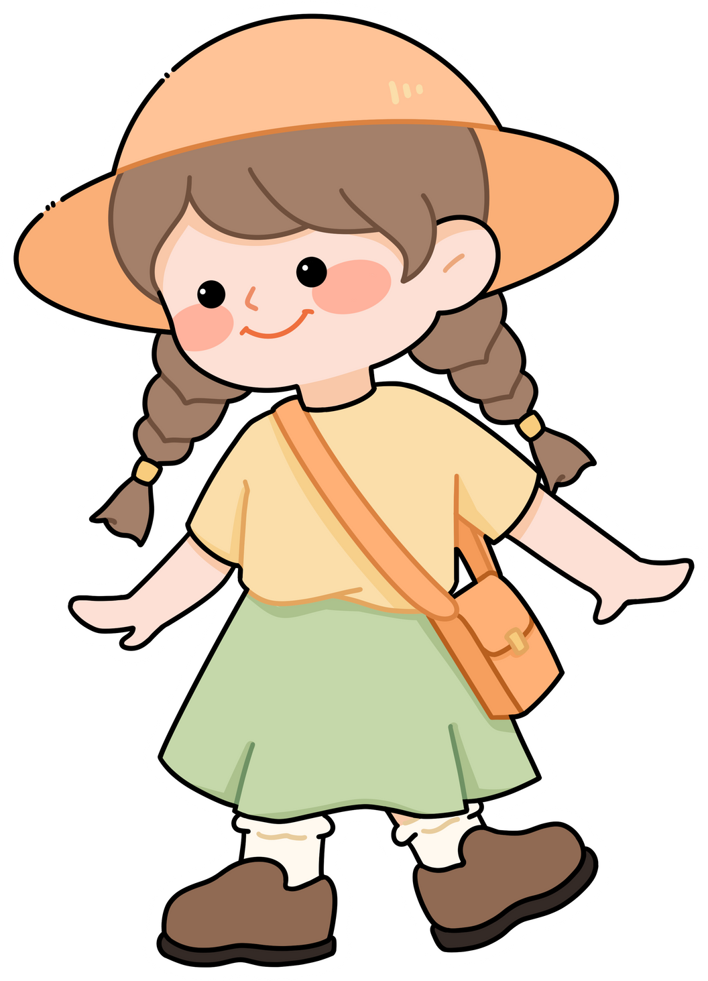


Research & Analysis
1. Tạo hình gương mặt vui nhộn của em.

Slide 2
Soi gương và tìm ra nét riêng của mình.
Nụ cười
Đôi mắt
Gương mặt
Mũi
Mái tóc
Màu da
Hàm răng
…..

Slide 3

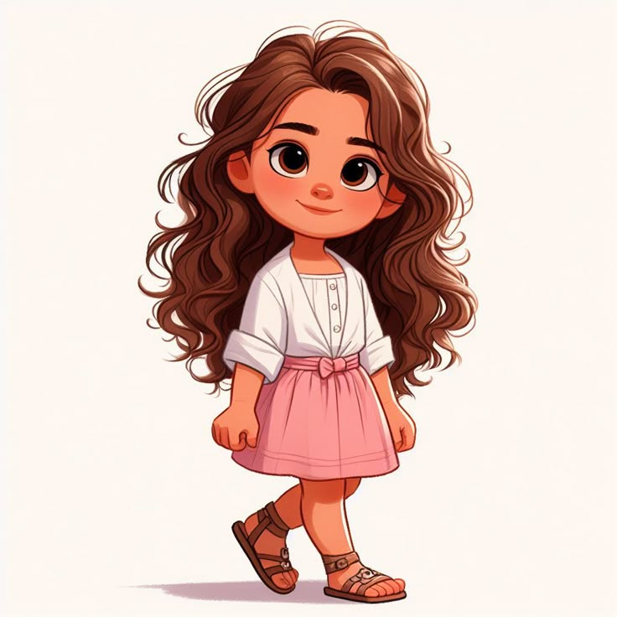


Slide 4
Research & Analysis
Mỗi người đều có một nét riêng của mình. Ai cũng có nét đáng yêu, đáng nhớ,...

Slide 5

Research & Analysis
2. Tạo hình gương mặt vui nhộn của em.

Slide 6
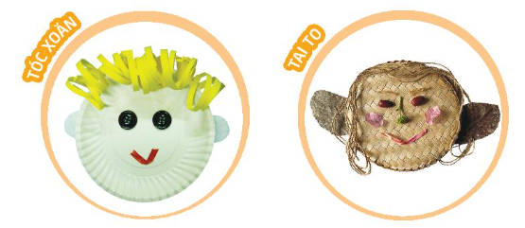
Tạo hình gương mặt vui nhộn của em.
Tao hình gương mặt em bằng những nguyên liệu em có: lá cây, viên sỏi, cúc áo, sợi len,...
Chú ý nhấn mạnh nét đặc biệt của em trên gương mặt.
Giới thiệu với bạn nét riêng của em qua sản phẩm.

Slide 7
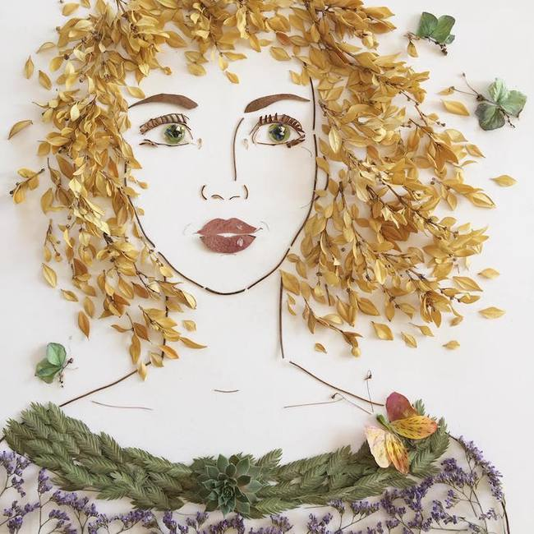
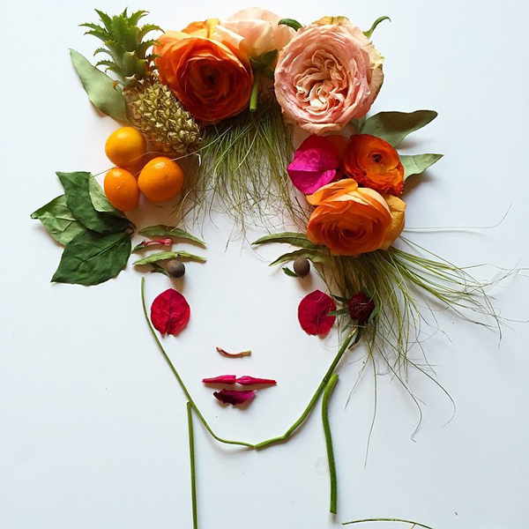
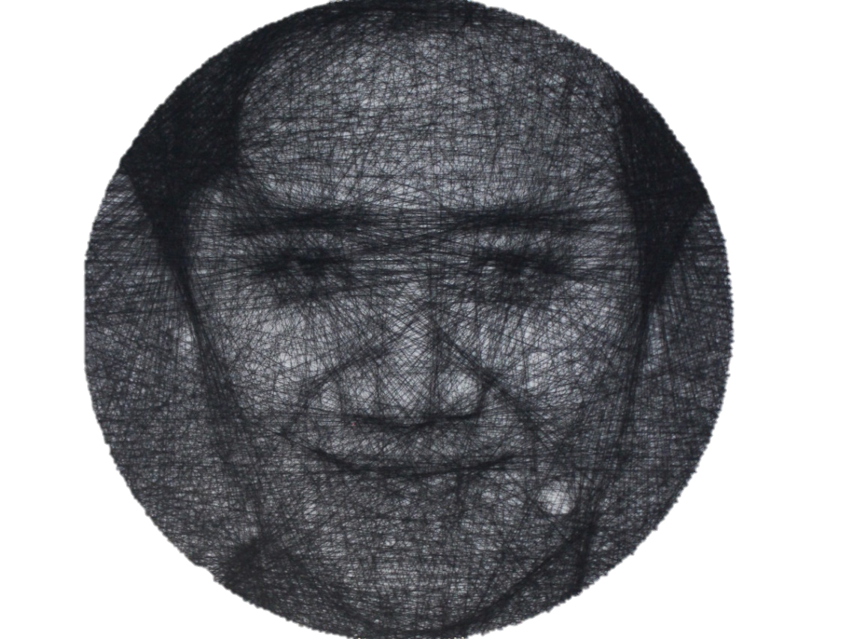
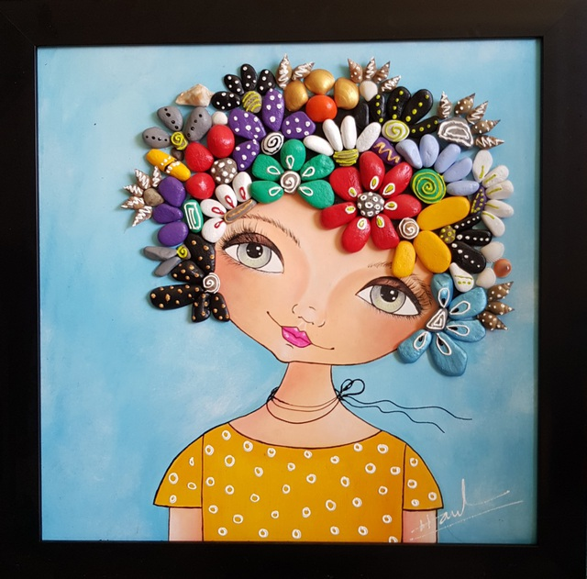
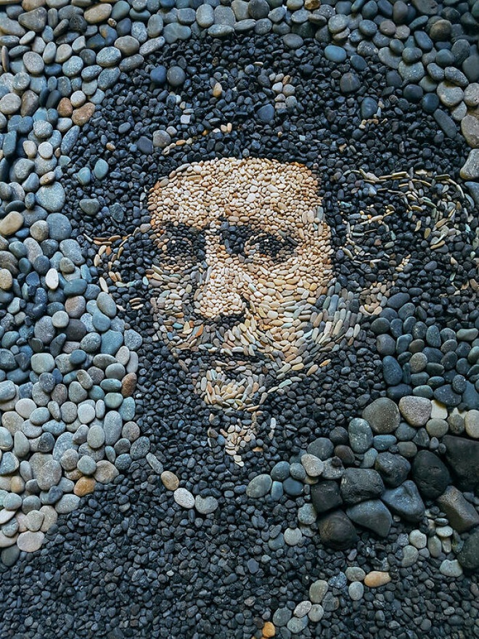
Chân dung bằng chỉ
Chân dung bằng lá cây
Chân dung bằng hoa quả
Chân dung bằng sỏi, đá

Slide 8
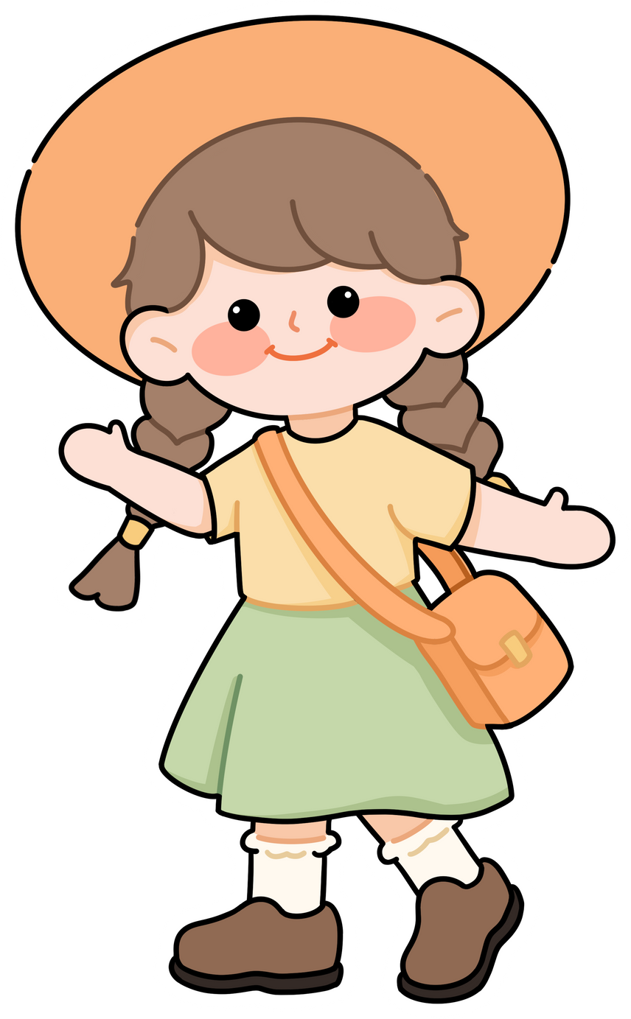
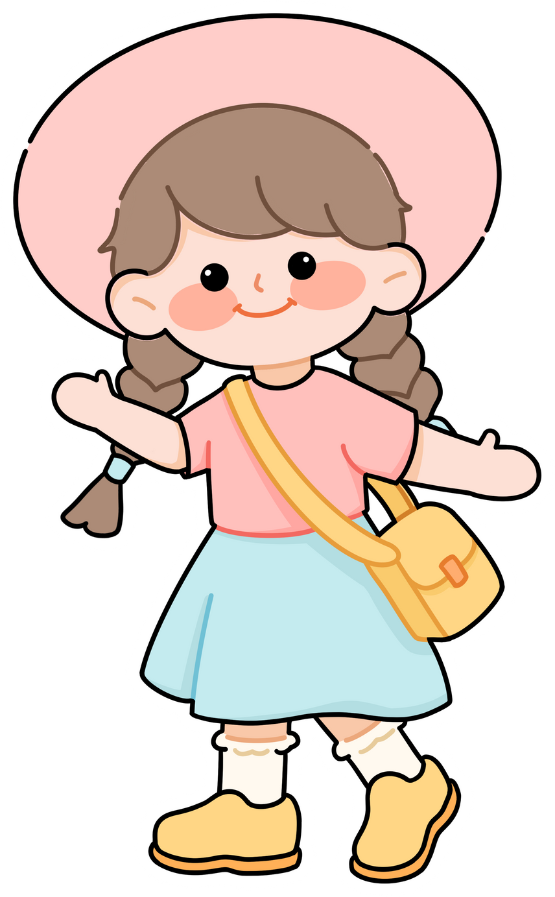

Thank You

